Slide 1
مأسـسـة الادارة الالكترونية
Constructive Alignment
Maher ARAFAT,
An-Najah National University
College of Engineering. & IT, Dept. MIS.
June 2st, 2014

Slide 2
Constructive Alignment.
Technology,
Strategy … Management, Leadership
Structure … size – performance relation
Culture … social

Slide 3
”المستقبل الذي نتمناه - سلوك نتبناه“
Responsibility & Dialogue.
Paradigm Shifts and Challenges.
Classes of Organization.
Change … “to Improve, not to Prove”

Slide 4
Paradigm shifts in Economies
Agriculture based economy
Industry based economy
Information based economy
Knowledge based economy.
Web 1.0 – Post-Web 1.0 – Web 2.0, 3.0 etc.
4
Notes:
The way we re-organise teaching
The way we re-think about learning
The way we re-use new technologies
4

Slide 5
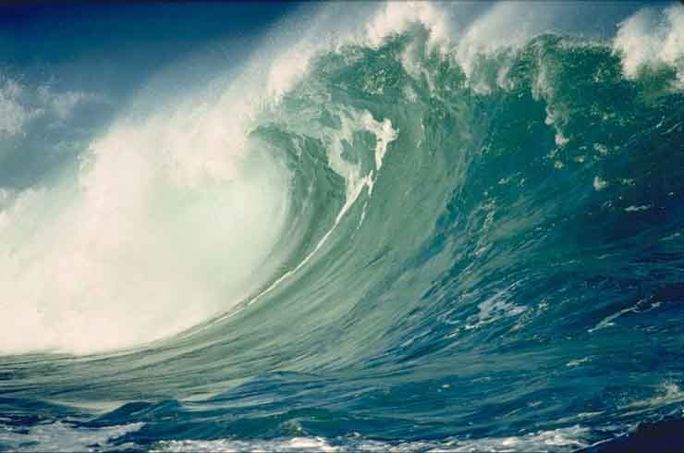
Challenges Facing HE in the 21st century Tsunamis
(pedagogy of the free)
Massification
Financial
Competition and Ranking.
To open doors for participants to realize their capacity to collaborate, cooperate, Innovate, and excel.
“Socially Interactive Participation in Meaning Making” Org. Culture
Notes:
if we are to survive the 21st century Tsunamis, we need to learn how to swim,
facilitate learning and incorporating CHANGE to manage instead of trying to Control it.
This can be achieved by:

Slide 6
Passive Recipients
One of the challenges that we are facing is the increased pressure on participants
to deliver
“People do not mind hard-work, they mind making their life hard”.

Slide 7
“Comfort Zone
Challenge”
Anxiety
Support
Motivation
Engagement
Notes:
was student dealt with it by having guidance, and lots of support.

Slide 8
5 Pillars of Successful Org.
(الجامعات)
5 Pillars of Successful Org.
(الجامعات)
Outstanding student, (Surface, Deep, Strategic Learners)
Outstanding faculty, (Knowledge, What & How to teach)
Outstanding Mgmt. &
Performance vs. Conformance
Learning Environment. Connected to Community needs

Slide 9
Classes of Organization
Org. Elements | Rational | Natural | Open System
Participants: Key factors | Leaders / Admin | Participants | Stakeholders
Social Structure: Values/Principles that guide patterns of relations | Formal/ Planned / Hierarchal | Informal and emergent formal | External world permeate internal organization
Goals: Desired ends achieved through performance | Specific Mission Specific Goals | Multiple / Conflicting Goals | Survival / Legitimacy in environment
Technology/Tasks Means to render Inputs into outputs | Maximize, Decision Trees SOP | Contingent decisions, Efficiency | Less decisions More emergence Env. determinism
Environment: The physical, technological, cultural, social context in which org. are embedded | Almost ignored | Minor role | Key variable that drive the Org. in a global economy

Slide 10
المعلومة : هي بيانات تم معالجتها (حاسوبياً او ذهنياً) ذات دلالات يمكن ان يستفاد منها !
المعرفة : هياكل وتركيبات دماغية في مواضيع متعدده، ذات صفه فردية، نتيجة للتفكر و التأمل، الخبرات السابقة و الحوارات، التنشئه والتربية، البيئة المحيطة ...
القوة : ان تجعل من حولك بالقيام بمهام على غير ارادتهم.
السلطة: ان يقوم الناس بهذه المهام بارادتهم.
المنظمة : في ابسط تعريفاتها (هي نتيجة الاتفاق ما بين مجموعة من المهتمين لتحقيق اهداف واضحة ومشتركة، من خلال مهام و انشطة محدده ( دور واضح)، ملتزمين بقواعد تحدد طبيعة السلوك داخل اطار محدد)
المؤسسة : اطار محدد لهيكل رسمي اجتماعي متكامل ومتناغم في بيئة مستقره خالية من النزاعات. Formation
المأسسة : ضرورة لضمان الاداء المؤسسي من خلال توجيه انشطة وسلوك الافراد لتصبح ممارسات مقبوله و معتمده تتوافق/تتعارض لتشكل ثقافة المؤسسة، Transformation

Slide 11
Constructive Alignment
Org. Structure.
Org. Culture.
Org. Behavior.
Technology

Slide 12
Competitive – Comparative Advantages
على مدى العقدين الماضيين، لوحظ تنامي الاهتمام بالدور الاستراتيجي الذي يمكن ان تحرزة ICT تجسيداً لما قدمه مايكل بورتر حول الميزات التنافسية والميزات التفضيلية بين المؤسسات المتنافسة.
كذلك والى ابعد من ذلك في اهمية المعرفة في ضمان تحقيق الاستدامة في الحفاظ على التطور الدائم للاداء المؤسسي من خلال مرونتها التنظيمية وقدرتهاعلى التكيف مع المتغيرات البيئية و التقنية (اي تعديل ممارساتها).
وعلية تصبح المعرفة من اهم المصادر في عصر المعرفة و اقتصاد المعرفة.
Advantages, Sustainability, Continuous Improvements, Flexibility, Adaptability

Slide 13
“The strategic role of IT, believe it, act on it, or become a footnote in history” J. O’Brien
الدور الاستراتيجي لتقنية المعلومات …..
1- تطوير اجراءات العمل ( اسرع ، اسهل، اقل تكلفة، وتساهم بشكل ايجابي في تحقيق اهداف المؤسسة)
2- تحسن عملية اتخاذ القرارات (اقرارات في حالة تأكد اكبر، و مخاطر اقل، و تساه بشكل ايجابي في تحقيق اهداف المؤسسة)
3- تحقيق ميزات تنافسية
IT Doesn’t Matter, Nicolas Carr

Slide 14
الفجوة الرقمية و السعي الدائم لتحقيق اكبر قدر من للمواكبة …
المواكبة في اقتناء التقنيات ….
المواكبة في استخدام التقنيات ….
ام المواكبة في اعتماد افضل الممارسات في كيفية استخدام التقنيات.

Slide 15
العوامل المؤثرة - اسباب التحول الى تطبيق الادارة الالكترونية
اثر الثقافة التنظيمية … العنصر البشري
اثر النمط الاداري ...
اثر حجم المنظمة …
اثر البيئة ...
اثر الحداثة …
اثر المنافسة …

Slide 16
الادارة الالكترونية ليست حوسبة للممارسات التقليدية
الادارة الالكترونية …. قرار وليست خيار.
هي قرار للتحول و مأسـسـة التغيير
ضمن الخطة الاستراتيجية للمؤسسة
Holistic & Futuristic Trans-Formational Plan
The problem of “Efficiently utilizing bad practices”

Slide 17
Technical vs. Adaptive Change
The problem of trying to change our mindsets through skills sets
Bob Kegan and Lisa Lahey
Technical Change (Skills Sets) Formational Change
Routine Behavior and Preferences. شكلي ظاهر للعيان
Adaptive Change (Mind Sets) TransFormational Change
Changes in Minds and Hearts. بنيوي... جذري ... جوهري...
Video link The Computer Analogy

Slide 18
Constructive Alignment
Functional Requirements
Information Needs
IS
Organization
Formation
Transformation
B.P Reengineering, Restructuring and
Org. Redesign
arafatmy

Slide 19
Recommendations
Invest in the Intellectual Capital
Top Mgmt Support.
Prepare & Awareness.
Involvement.
Adaptive Change … Restructuring
e-Infrastructure.

Slide 20
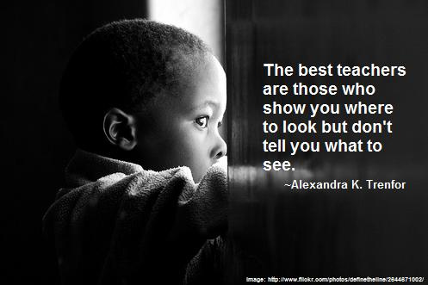
Avoid… thought control… Cloning

